Slide 1
Государственное бюджетное общеобразовательное учреждение города Москвы «Школа № 2070 имени Героя Советского Союза Г. А. Вартаняна» Федеральное государственное бюджетное образовательное учреждение высшего образования “МИРЭА - Российский технологический университет” Детский технопарк “Альтаир”.
Создание искусственных мышц
Автор: Бараникови Георгий Кобаевич
Ученик 10 “Б” класса
Школа: ГБОУ №2070
Руководитель: Петров Даниил Русланович
Преподаватель ДТ «Альтаир»

Slide 2
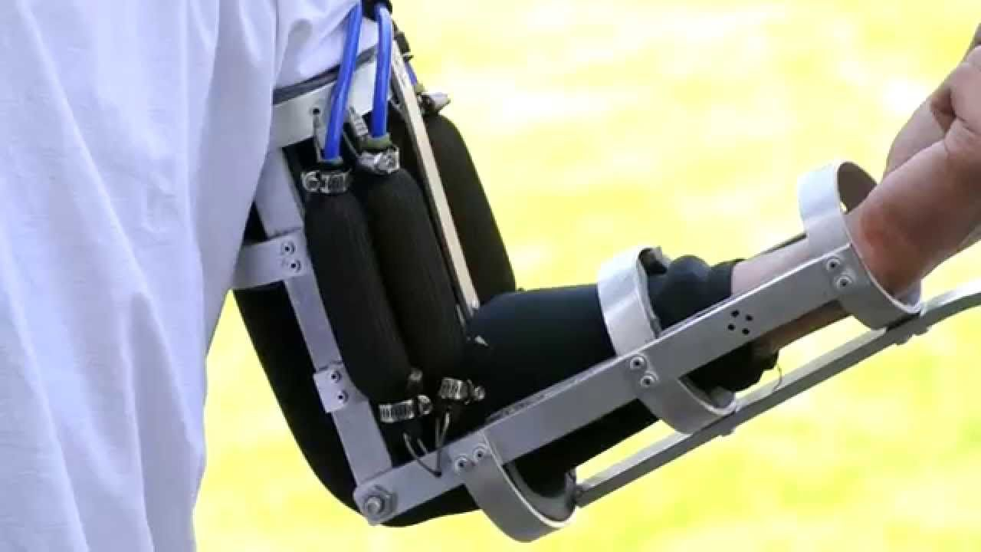
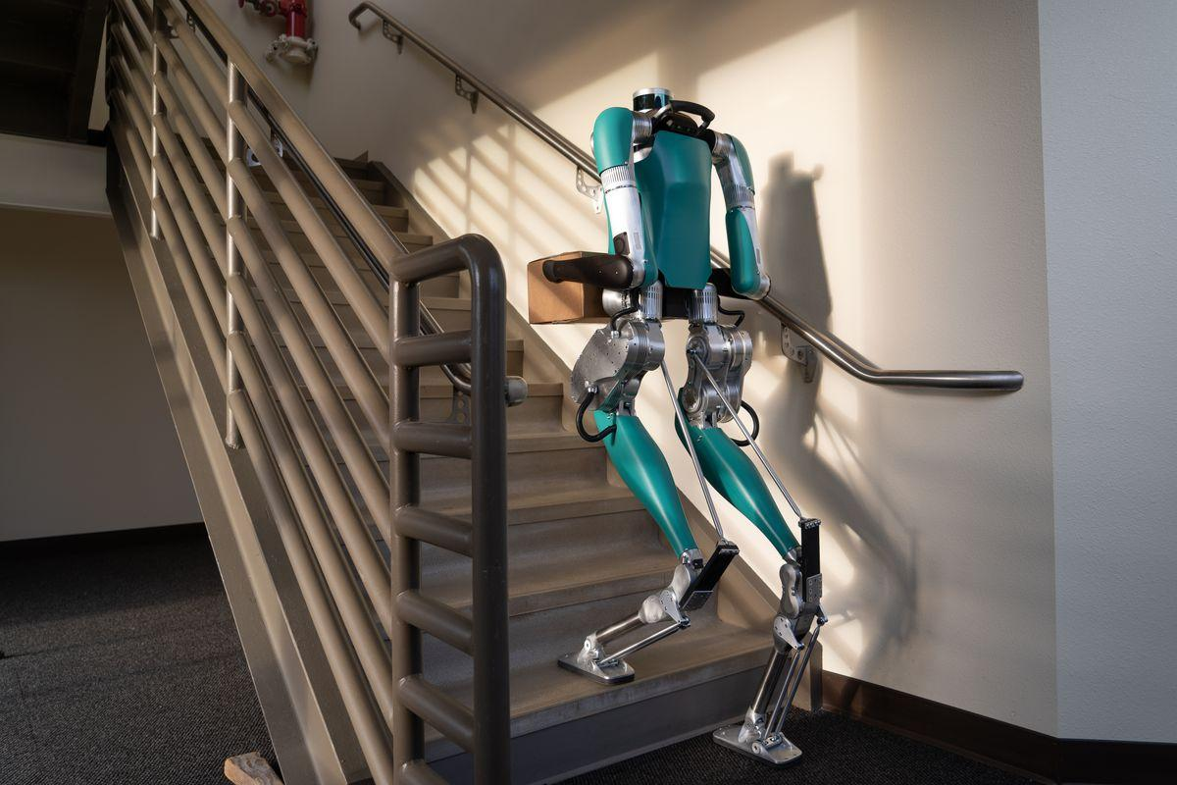
Актуальность проекта:
Актуальность проекта – использование мышц в протезе в промышленности, а также в робототехнике для создания разносторонних роботов.
Рис.1 Экзоскелет
Рис.2 Робот-складчик

Slide 3
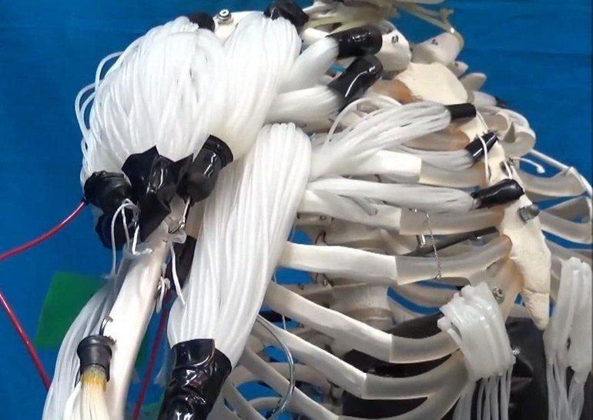
Цель работы:
Создание механических мышц
Рис.3 Пример искусственных мышц, работающих от пневматики

Slide 4
Задачи работы:
Спроектировать систему мышцы
Объединить детали в цельный продукт

Slide 5
МЕТОДЫ
Для создания чертежа мышцы был выбран учебный программный комплекс КОМПАС-3D.
Преимущества КОМПАС-3D:
1.сравнительно невысокие системные требования;
2.возможность создания чертежей трехмерных моделей;
3.отлично подойдет для создания простых деталей
4.быстрое освоение.

Slide 6
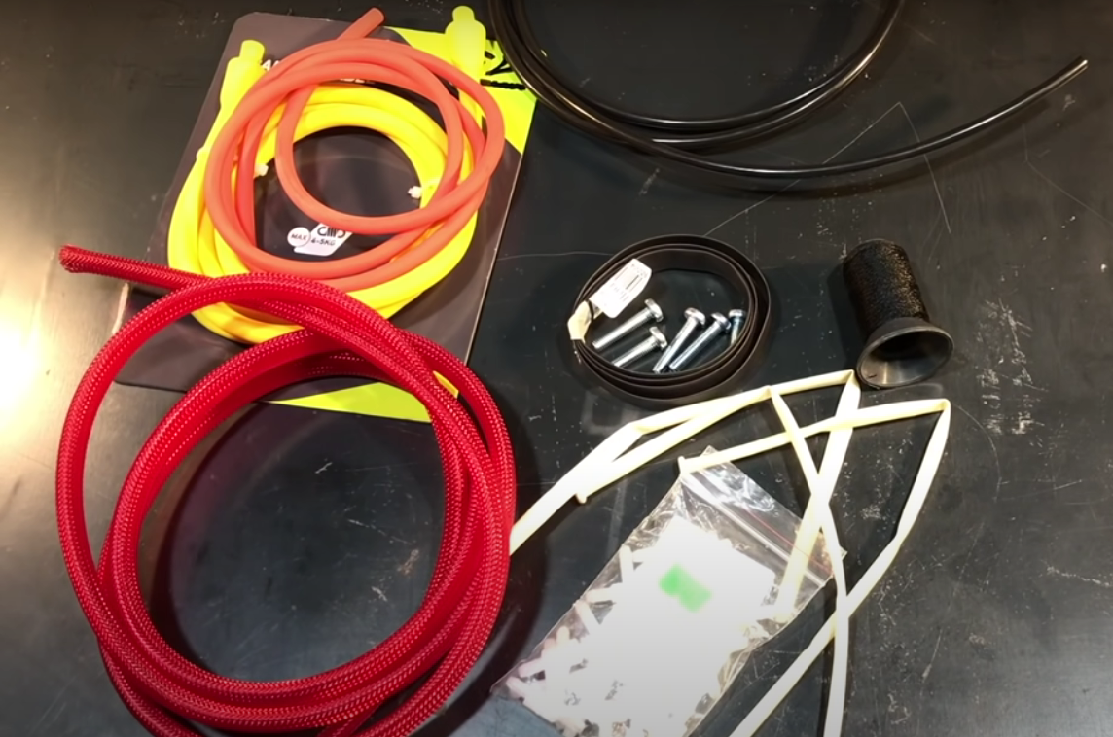
Используемые материалы
Для получения мышцы, мне понадобились такие детали как:
резиновые трубки
кабельные оплетки
термоусадочная лента
болты
Рис.4 компоненты

Slide 7
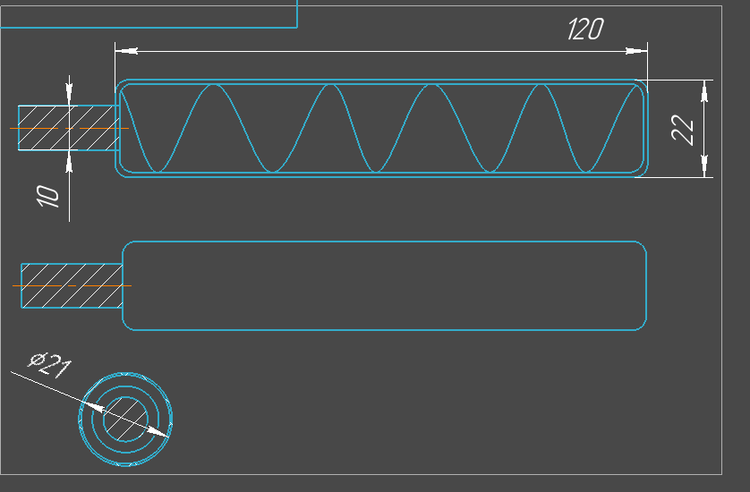
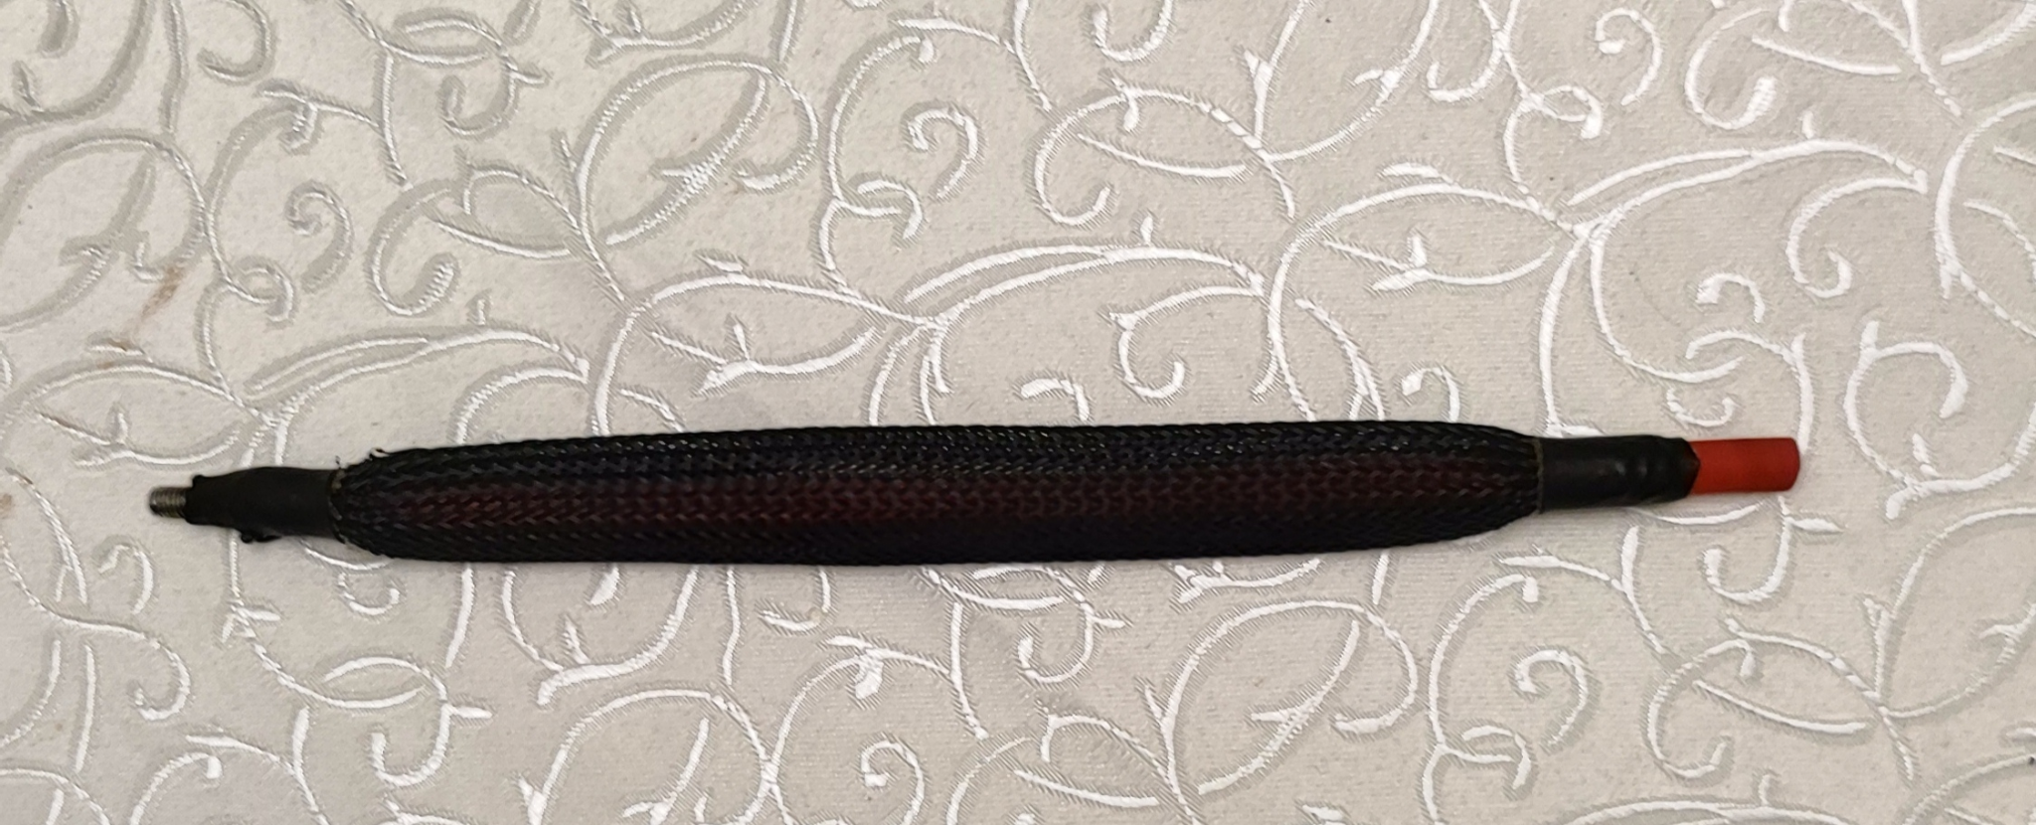
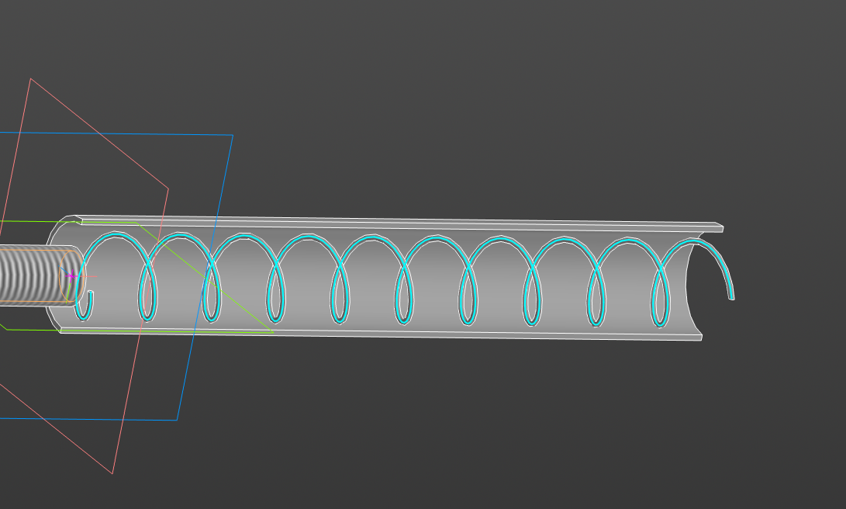
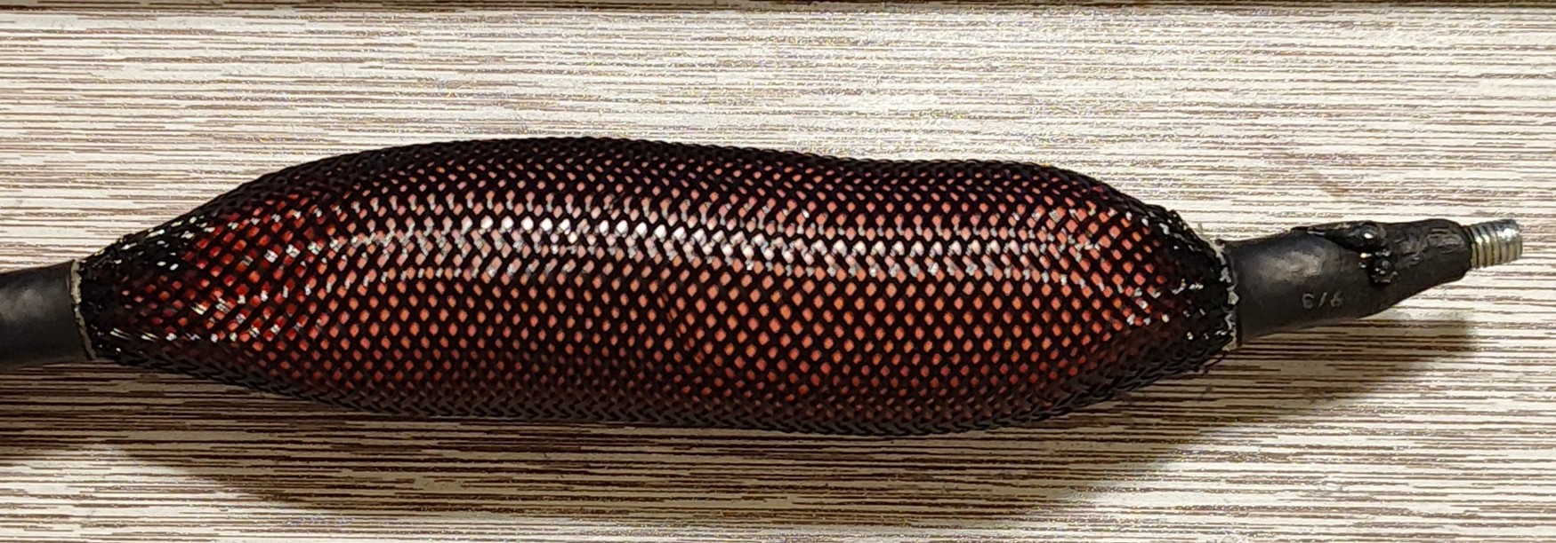
Чертежи проекта и готовые детали
Рис.5 чертеж искусственной мышцы
Рис.7 искусственная мышца
Рис.6 3D-модель искусственной мышцы в разрезе
Рис.8 искусственная мышца в рабочем состоянии

Slide 8
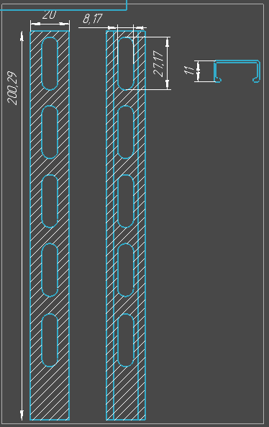
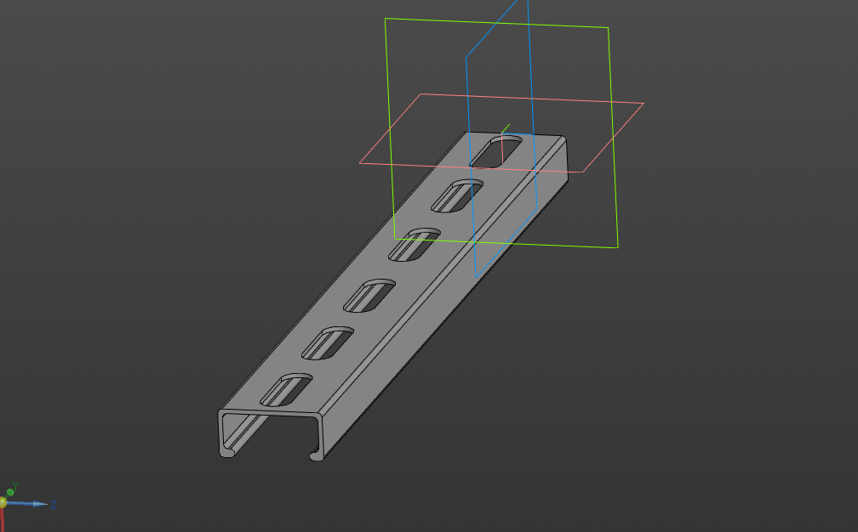
Чертежи проекта и готовые детали
Рис.9 Чертеж каркаса
Рис.10 3D-модель каркаса
Рис.11 Каркас

Slide 9
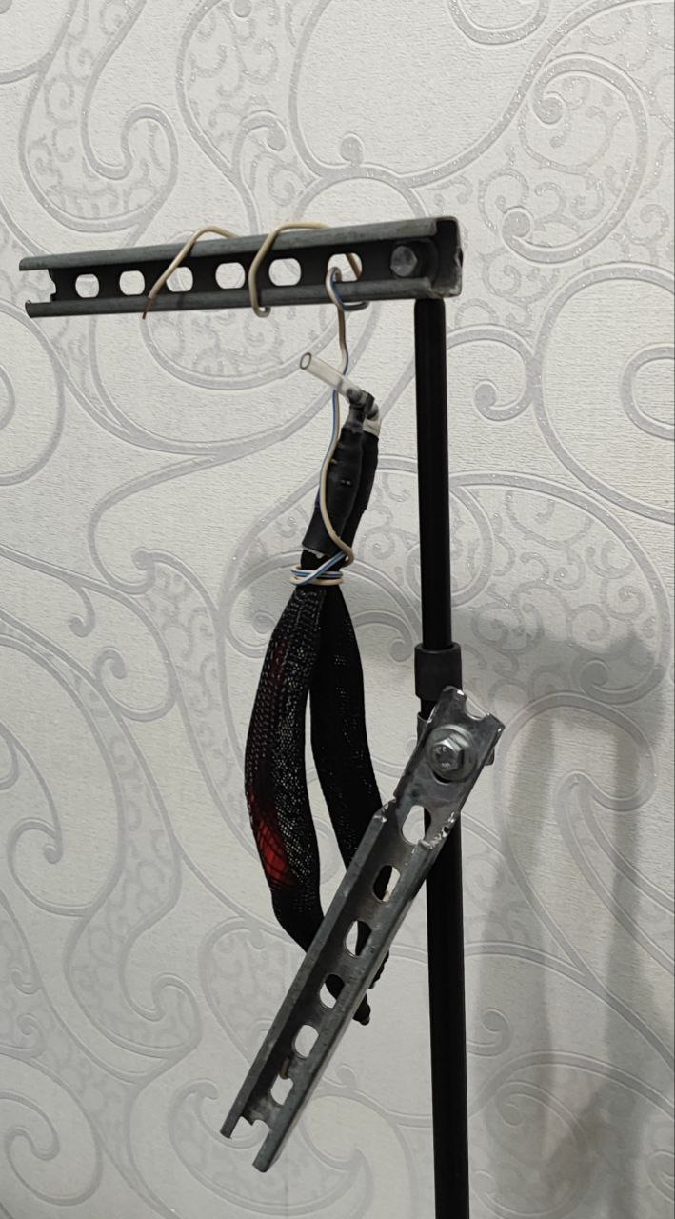
Чертежи проекта и готовые детали
Максимальная грузоподъемность 1 мышцы – 4 кг
Рис.12 Готовая конструкция

Slide 10
Дальнейшее развитие проекта
Использование данных мышц в создании экзоскелета,
который будет применяться в промышленности и робототехнике

Slide 11
Выводы
В ходе работы было изучено строение механической мышцы. Получены навыки разработки и проектирования 3D-моделей, освоен программный комплекс КОМПАС-3D

Slide 12
Список литературы:
1. "Искусственные мышцы: от материалов к приложениям" - авторы: Баргатов В.С., Контаминанас Г.
2. "Искусственные мышцы: принципы и приложения" - авторы: Ринальди Ч., Хозиев И.

